Slide 1
LLM不确定性刻画与应用
Huan Ma¹, Jingdong Chen¹, Joey Tianyi Zhou³, Guangyu Wang², Changqing Zhang¹
¹ Tianjin University,
² Beijing University of Posts and Telecommunications
³A*STAR, Singapore.

Slide 2









必要性：为什么大模型需要不确定性？
大模型可能产生错误，而不确定性估计能够刻画模型输出的可靠程度，从而指示模型输出存在错误的可能性。
Vanilla Chat Assistant
检测幻觉
Uncertainty-aware Assistant
Model: Qwen3 Ver.2025.3.14
长3米的竹竿，能否穿过高2米宽1米的门？
长3米的竹竿，能否穿过高2米宽1米的门？
不能。因为竹竿长3米，而门的高度只有2米，无论怎样倾斜都无法通过。
不能。因为竹竿长3米，而门的高度只有2米，无论怎样倾斜都无法通过。
无不确定性估计，无差别自由输出
有不确定性估计，指示不可靠回答
Vanilla Multi-agent
指导应用
Uncertainty-aware
发现风险
阻止传递/RAG增强
存在错误
向下传递
无不确定性估计，系统错误积累
有不确定性估计，提高系统稳定性

Slide 3
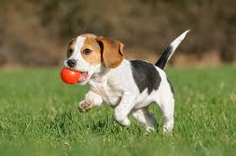

局限性：传统概率刻画还好用吗？
以最大类概率为代表的不确定性刻画方法可以为传统分类任务提供可靠性评估。在LLM时代，生成的特殊性使得最大类概率不再适用。
传统分类模型
大语言模型
Model: LLaMA-2-Chat-13b
Probability:
User:
Could you give me one name of president?
User:
Where will the future evolution of the observable universe ultimately lead?
dog
0.98
cat
0.01
LLM:
Sure, here is a historical American president: ** $∎$
LLM:
The universe will eventually go to **$∎$
rat
0.01
高置信度，标记为可靠
Next token confidence distribution:
Next token confidence distribution:
Barack Hussein Obama
0.377
heat death
0.828
Abraham Lincoln
0.202
Heat Death
0.136
Probability:
John Fitzgerald Kennedy
0.178
singularity
0.003
George Washington
0.178
the heat death
0.000
dog
0.43
…
Entropy: 2.03
…
Entropy: 0.68
cat
0.39
rat
0.18
常见的常识性问题
少见的互联网猜想
低置信度，标记为不可靠
模型实际知道，但被标记为不可靠
模型实际不知道，但被标记为可靠
Notes:
正确的结果不再唯一，可以是0，可以是多

Slide 4
理想模型：好的LLM不确定性刻画是什么样子？
能够刻画相对关系：在生成下一个token时，所有可能token中“谁更有可能正确”，即相对证据强度；
能够刻画绝对关系：在生成下一个token时，根据知识“模型是否足够做出正确回答”，即绝对证据强度。
Evidence: A measure of the amount of support collected from data in favor of a sample to be classified into a certain class.
[1] Sensoy, M., et al. Evidential deep learning to quantify classification uncertainty. In NeurIPS, 2018.
Notes:
类别之间相对性，样本之间相对性////修改：这里虽然变长了，还是看不出太大区别/// 不要做在一页上

Slide 5
问题源头：绝对证据信息为什么消失了？
归一化过程要求所有的token共享概率之和为1，导致证据的绝对强度丢失，从而使概率无法准确刻画“不确定性”。
Logits
Probability
softmax
证据低反而概率高
证据强度信息在归一化过程中丢失
Logits
Probability
softmax
罕见情景
证据积累
常见情景
得到相同概率分布

Slide 6


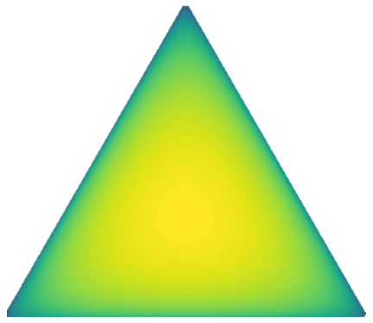



新思路：基于Logits的不确定性估计
EU (Less-Knowledge：知识盲区多)
不确定性建模
II
I
AU (Multi-Choice：候选内容多)
III
IV
AU
EU
Probability
LogTokU
I
高
高
我不知道
我不知道
II
低
高
我确定
知识不足，但是我觉得应该是
III
低
低
我确定
我确定
IV
高
低
我不知道
选择较多，不止一个合适答案
[1] Huan Ma, ., et al. Estimating LLM Uncertainty with Logits, 2025.
[2] Sensoy, M., et al. Evidential deep learning to quantify classification uncertainty. In NeurIPS, 2018.
Notes:
AU的定义

Slide 7
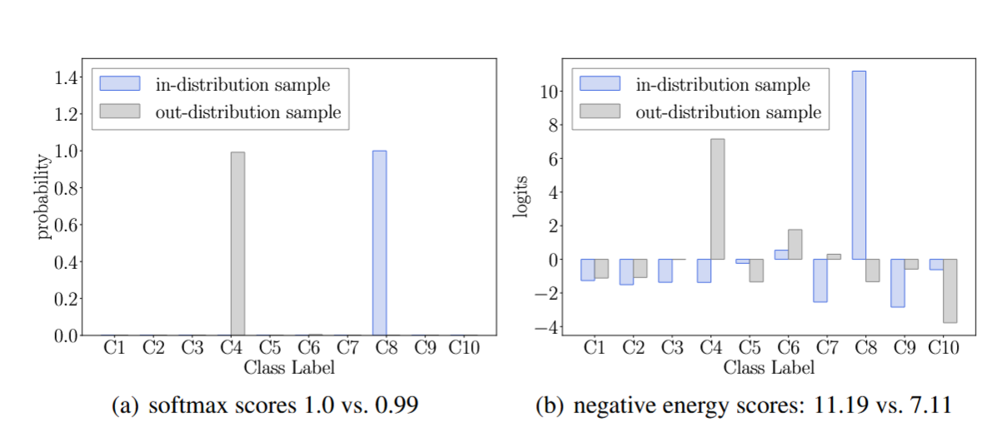
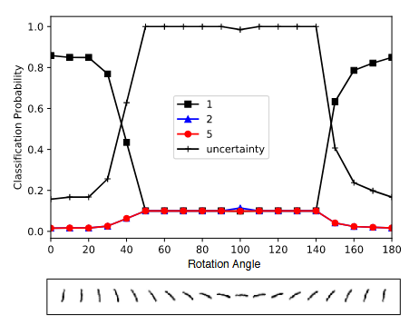
先前工作：Logits具有刻画证据的潜力
通过证据强度可以解耦刻画模型的不确定性，先前的多项工作观测暗示“logits能够刻画证据强度”。
OOD detection
Evidential modeling
在先前工作中，作者通过将模型输出的logits进行迪利克雷建模以刻画分类模型的不确定性
在先前OOD检测工作中，作者发现ID样本logits的值比OOD样本的值更高
[1] Liu, W., et al. Energy-based out-of-distribution detection. In NeurIPS, 2020.
[2] Wei, H., et al. Mitigating memorization of noisy labels by clipping the model prediction. In ICML, 2023.
[3] Sensoy, M., et al. Evidential deep learning to quantify classification uncertainty. In NeurIPS, 2018.
Notes:
什么叫evidence（定义）？证据与（分类）概率的关系？we term evidence as a measure of the amount of support
collected from data in favor of a sample to be classified into a certain class.

Slide 8
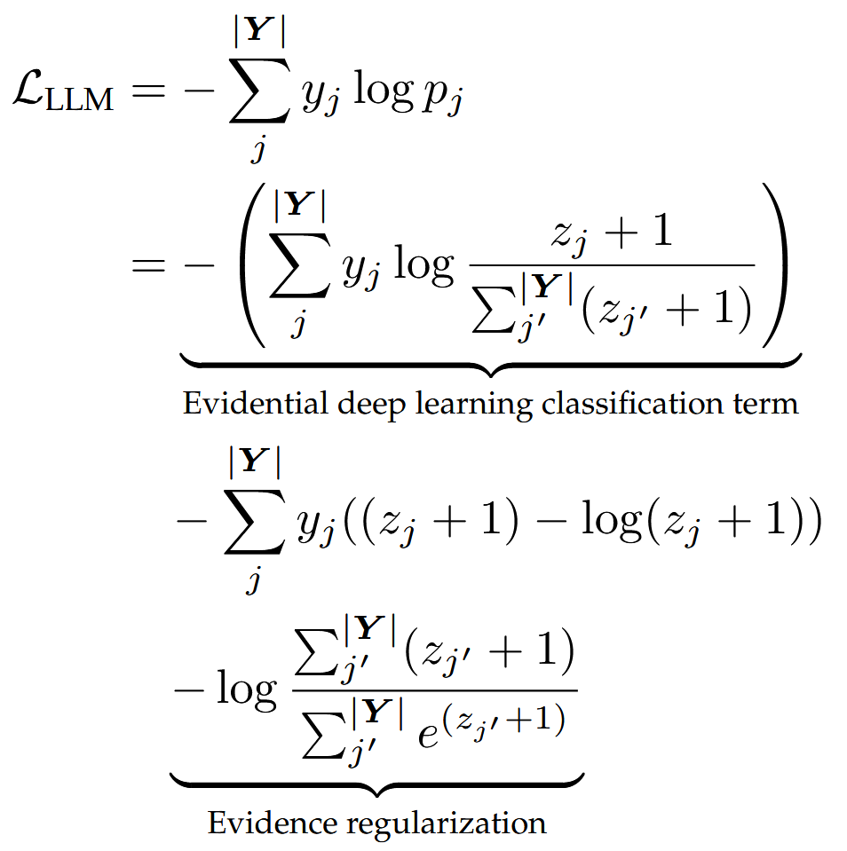
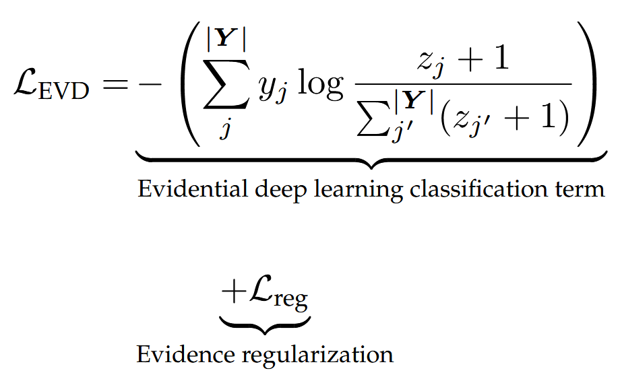
理论：为什么大模型logits可以用于刻画证据
即使大模型训练阶段没用采用迪利克雷分布进行约束，交叉熵损失训练下的logits仍然暗含了证据强度的信息。
证据建模训练损失
交叉熵训练损失
经过数学变换，交叉熵损失可以变换为与证据建模的表达形式
分类目标相同
证据约束目标一致
[1] Sensoy, M., et al. Evidential deep learning to quantify classification uncertainty. In NeurIPS, 2018.
Notes:
什么叫evidence（定义）？ we term evidence as a measure of the amount of support
collected from data in favor of a sample to be classified into a certain class. --->logits（非负处理）作为证据的具化---> 因为我们也用了狄利克雷（和主观逻辑SL），因此，需要说明CE-loss出来的logits和狄利克雷分布loss出来的logits是否具有相似性。

Slide 9
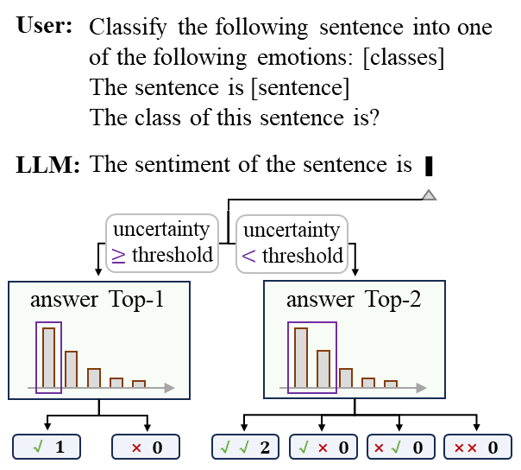
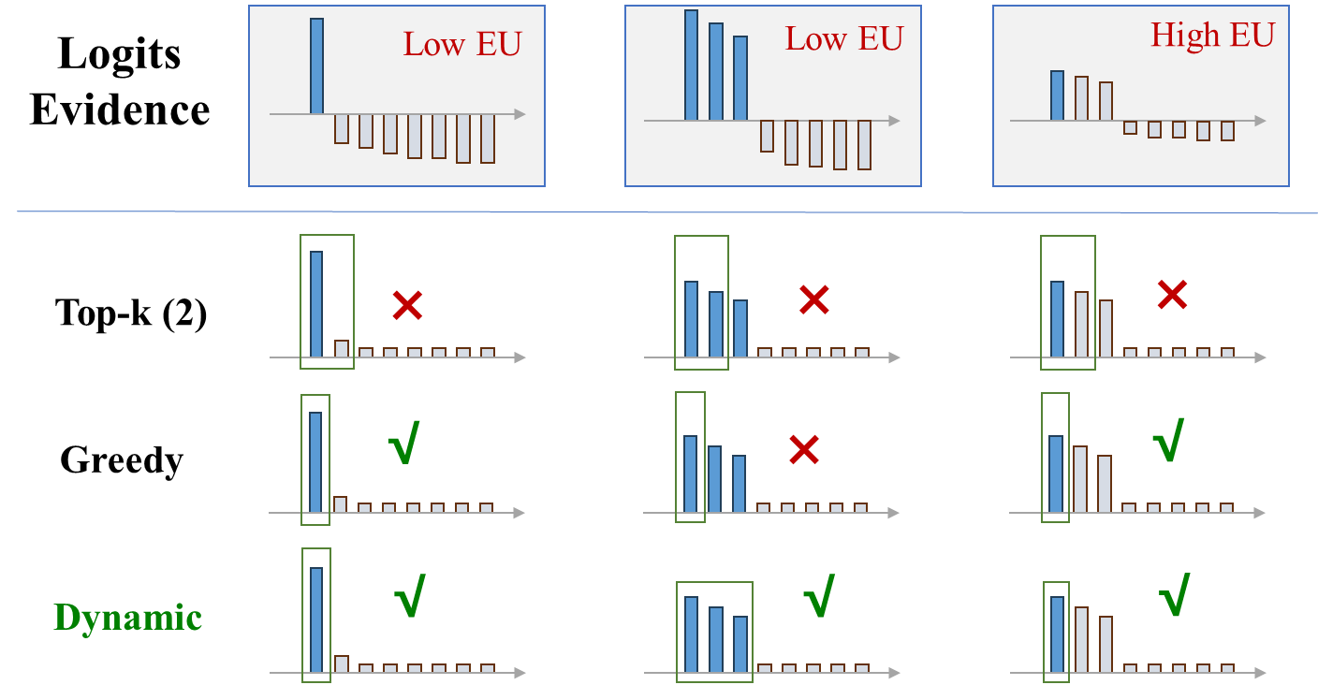
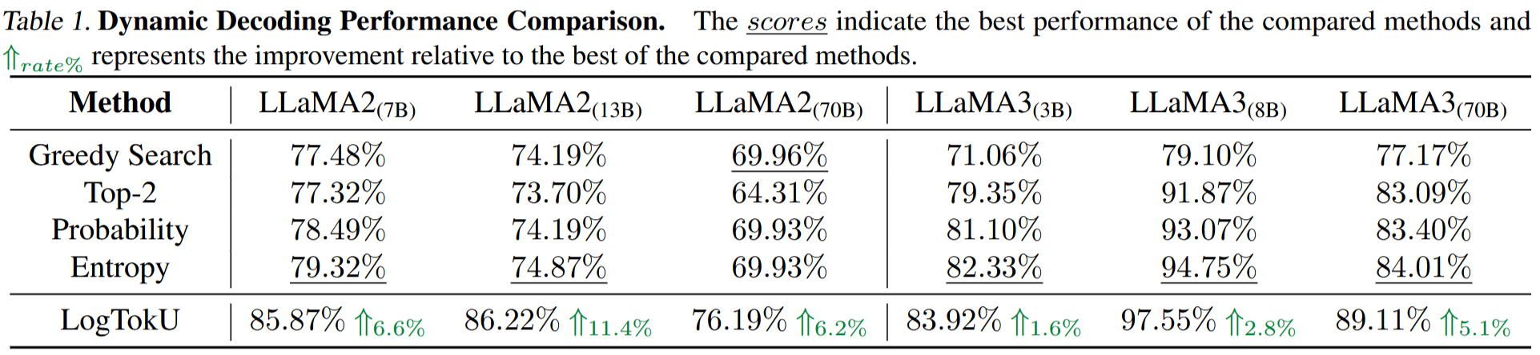
应用1：不确定性引导的动态解码
通过越不确定、解码策略越保守约束，实现多样性与可靠性双保证的动态解码。
基于不确定性动态调整解码策略
动态解码策略能同时兼顾多样性与可靠性
实验提升

Slide 10
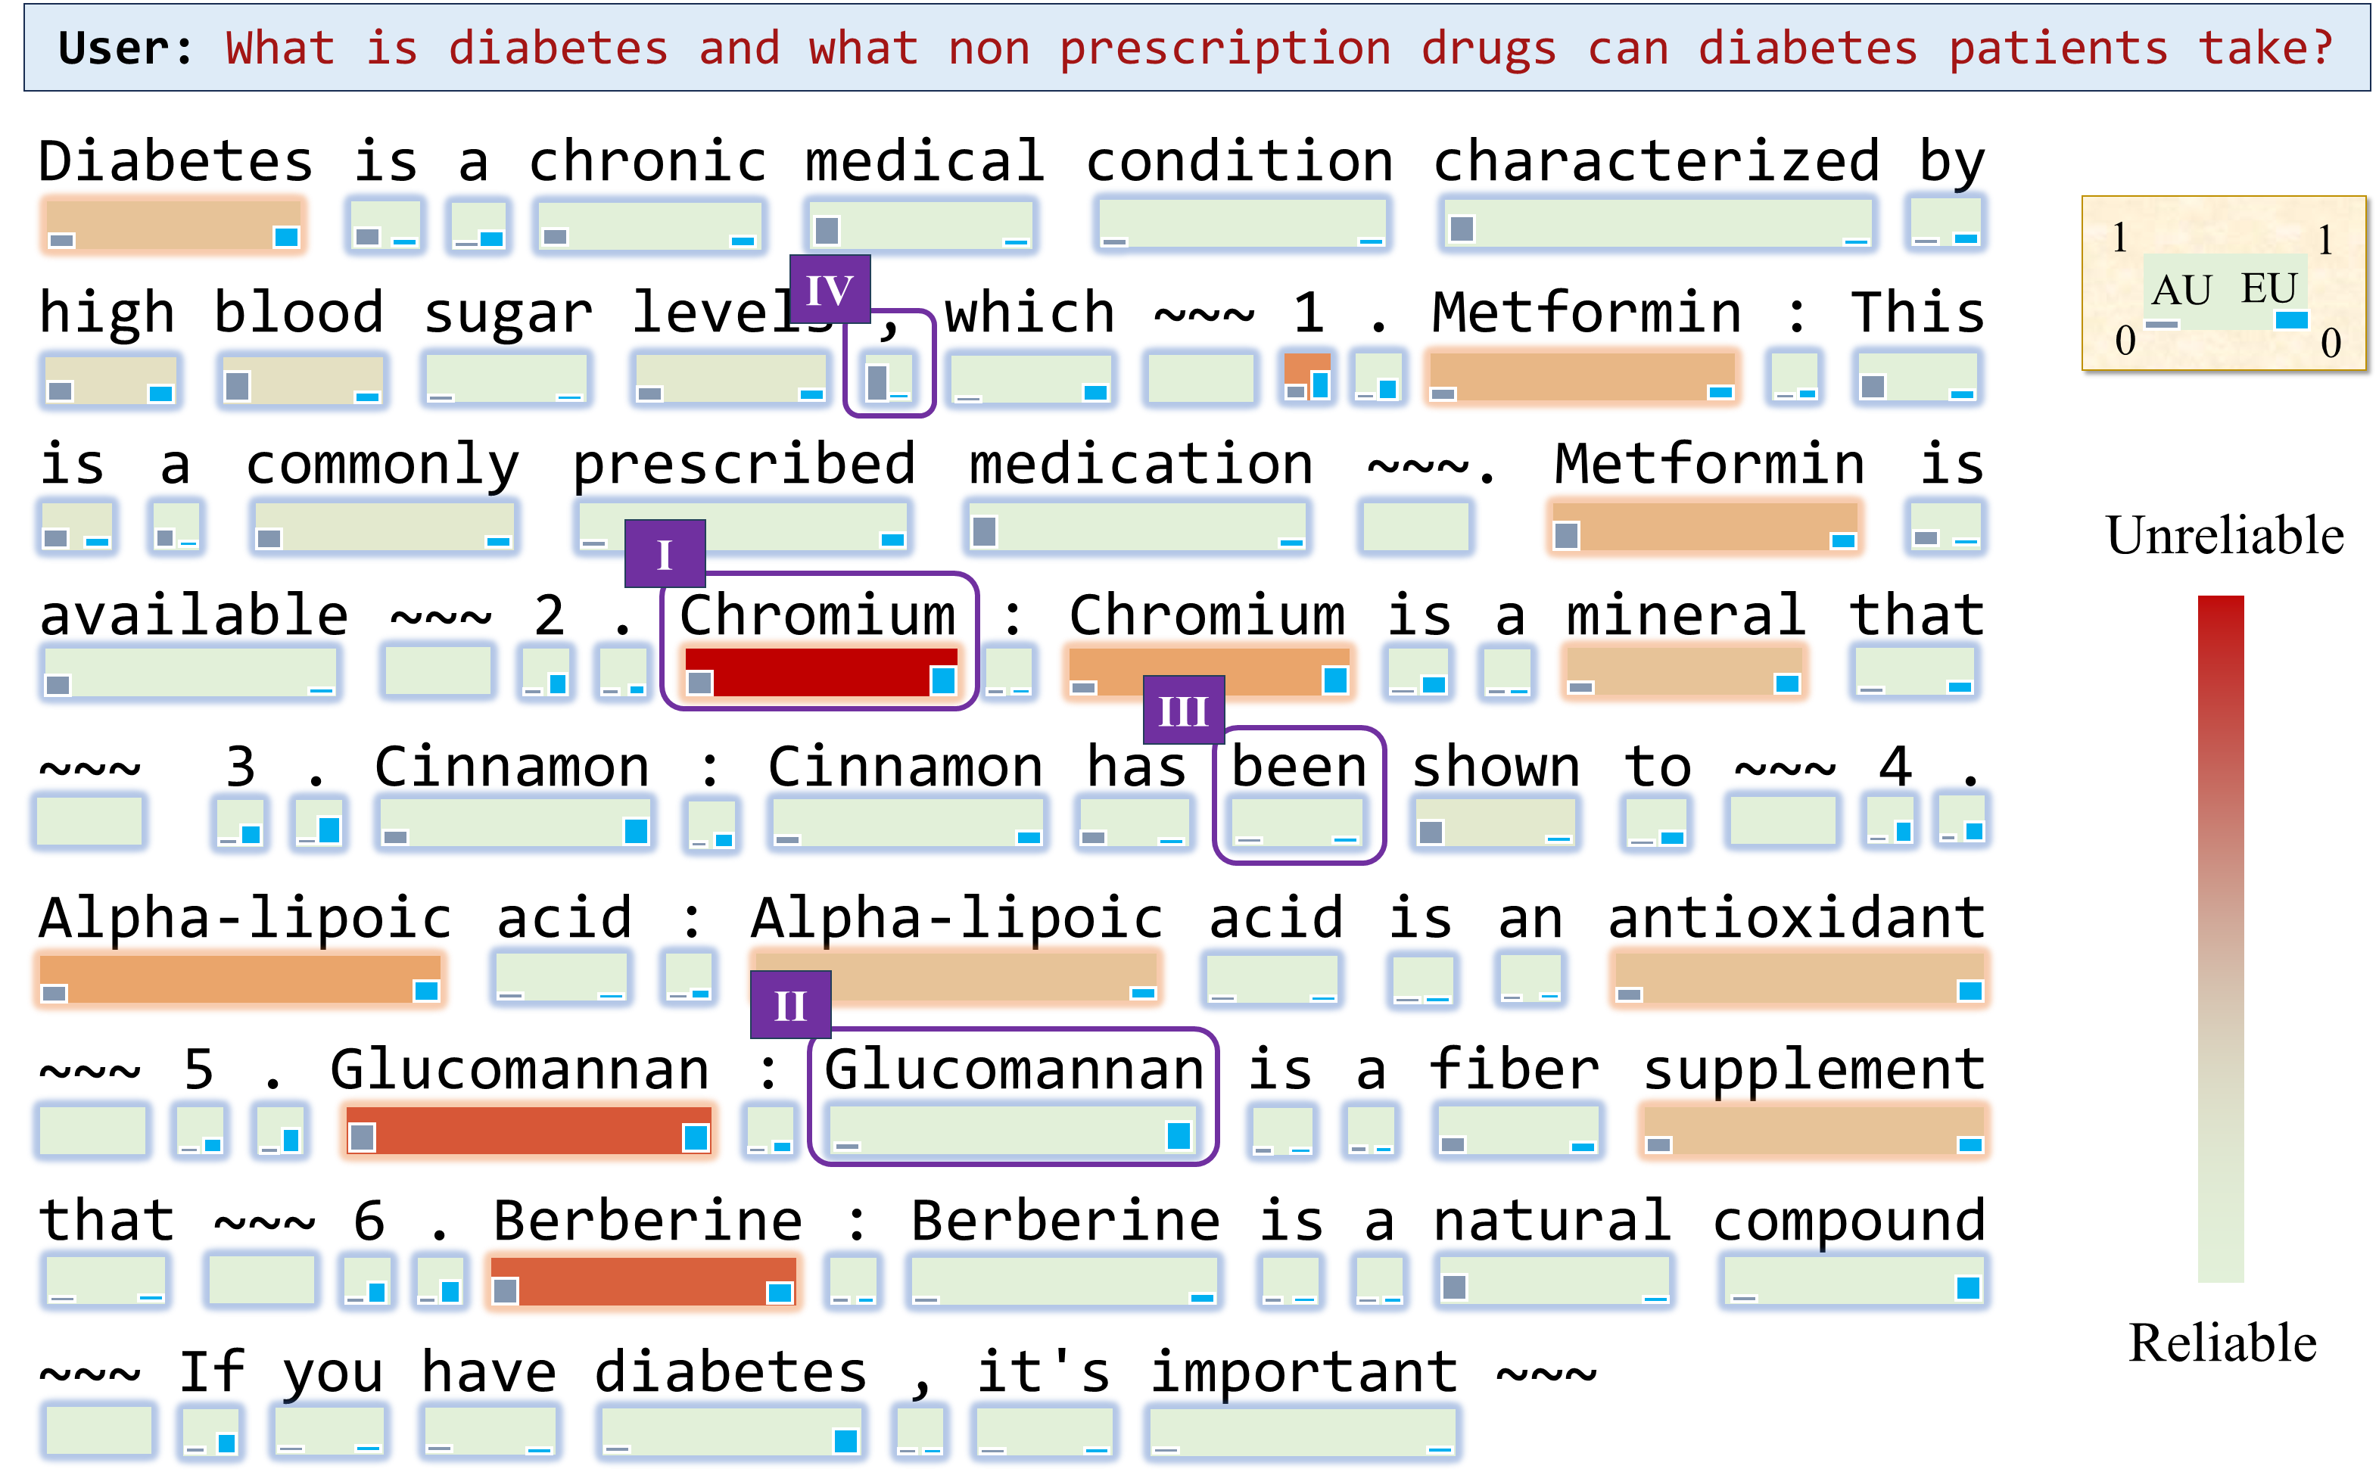
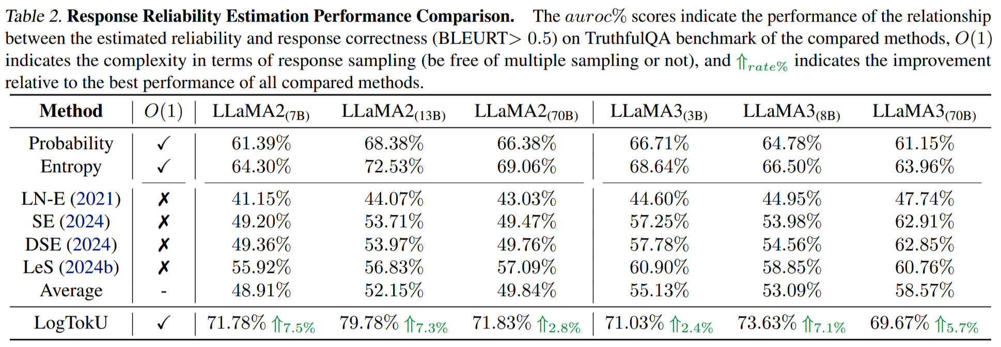

应用2：大模型输出可靠性估计
随机不确定性与模型不确定性相结合，刻画单词、句子到回复多级别的可靠性。
实验提升
Model: LLaMA-2-Chat-13b
Au: 0.75
Eu: 0
Tu: 0
Au: 0.51
Eu: 0.57
Tu: 0.41
Au: 0.0
Eu: 0.0
Tu: 0.0
Au: 0.01
Eu: 0.57
Tu: 0.01
Notes:
还有必要合成TU吗？

Slide 11
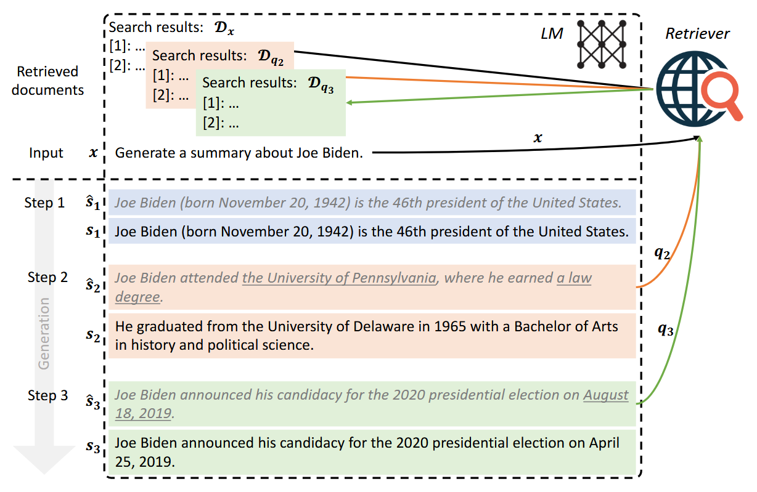
应用3：不确定性指导的RAG
通过基于证据积累的动态检索，实现检索增强生成的效率性能双提升。
不确定性由 Probability替换为LogTokU
Accuracy提升 ~10% 检索次数减少 ~40%
检索
次数
1142
Probability
LogTokU
592
413
25
102
15
名词
基数词
形容词
词性
检索标点次数由 25 次降低为 4 次
[1] Jiang, Z., et al. Active retrieval augmented generation. In EMNLP, 2023. Citation: 543
Notes:
例子不清晰

Slide 12


更多应用，等待探索
人机交互：MIT研究员在 Chatbot 构建中引用我们的论文并指出： “if the logits suggest some threshold of uncertainty has been reached, the chatbot should query for additional information.”
指导RAG：密歇根州立大学研究员在 GraphRAG 相关研究中引用我们的论文并指出： “Leveraging this property, we implement “Internal Knowledge Filtering”, which uses the logits to help refine the answer selection.”
Agents协同：高丽大学研究员通过邮件反馈其已经将该工作部署到了 Uncertainty-aware Multi-agent System，提升Agents协作水平。
[1] Hopkins, et al. Chatbot Evaluation Is (Sometimes) Ill-Posed: Contextualization Errors in the Human-Interface-Model Pipeline, MIT, 2025.
[2] Guo, Kai, et al. Empowering GraphRAG with Knowledge Filtering and Integration, MSU ,2025.

